Slide 1


1.3 逻辑函数的表示方法
及其相互之间的转换
1. 3. 1 几种表示函数的方法
一、逻辑表达式
优点：
书写简洁方便，易用公式和定理进行运算、变换。
缺点：
逻辑函数较复杂时，难以直接从变量取值看出函数的值。

Slide 2

二、真值表
A
B
C
Y
优点：
直观明了，便于将实际逻
辑问题抽象成数学表达式。
0 0 0
0
0 0 1
0
0 1 0
0
缺点：
难以用公式和定理进行运
算和变换；变量较多时，列函数真值表较繁琐。
0 1 1
1
1 0 0
0
1 0 1
1
三、卡诺图
1 1 0
1
1 1 1
1
优点：
便于求出逻辑函数的最简与或表达式。
BC
00
01
11
10
A
缺点：
只适于表示和化简变量个数比较少的逻辑函数，也不便于进行运算和变换。
0
0
0
1
0
1
0
1
1
1

Slide 3




四、逻辑图
优点：
A
&
最接近实际电路。
B
缺点：
Y
&
≥1
不能进行运算和变换，所表示的逻辑关系不直观。
C
&

Slide 4

五、波形图
输入变量和对应的输出变量随时间变化的波形
A
B
Y
优点：
形象直观地表示了变量取值与函数值在时间上
的对应关系。
缺点：
难以用公式和定理进行运算和变换，当变量个
数增多时，画图较麻烦。

Slide 5
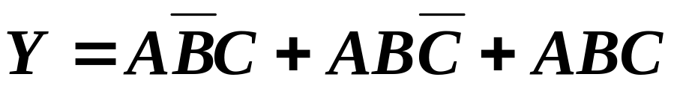
1. 3. 2 几种表示方法之间的转换
一、真值表
函数式
逻辑图
[例] 设计一个举重裁判电路。在一名主裁判(A) 和两名副裁判 (B、C) 中，必须有两人以上(必有主裁判)认定运动员的动作合格，试
举才算成功。
A
B
C
Y
0 0 0
0
(1) 真值表
函数式
0 0 1
0
0 1 0
0
将真值表中使逻辑函数 Y = 1 的
输入变量取值组合所对应的最小项相加，即得 Y 的逻辑函数式。
0 1 1
0
1 0 0
0
1 0 1
1
1 1 0
1
1 1 1
1

Slide 6

函数式
BC
卡诺图化简
A
00
01
11
10
0
0
0
0
0
1
0
1
1
1
(2) 函数式
逻辑图
A
&
B
≥1
Y
&
C

Slide 7
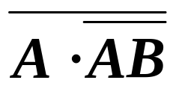


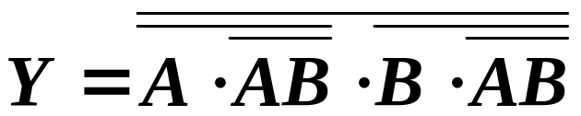
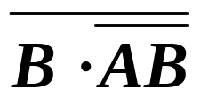
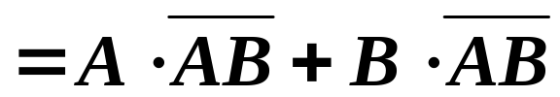
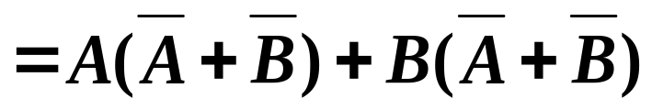


二、逻辑图
真值表
A
&
&
&
&
B
A
B
Y
0
0
0
0
1
1
1
0
1
1
1
0

